Slide 1
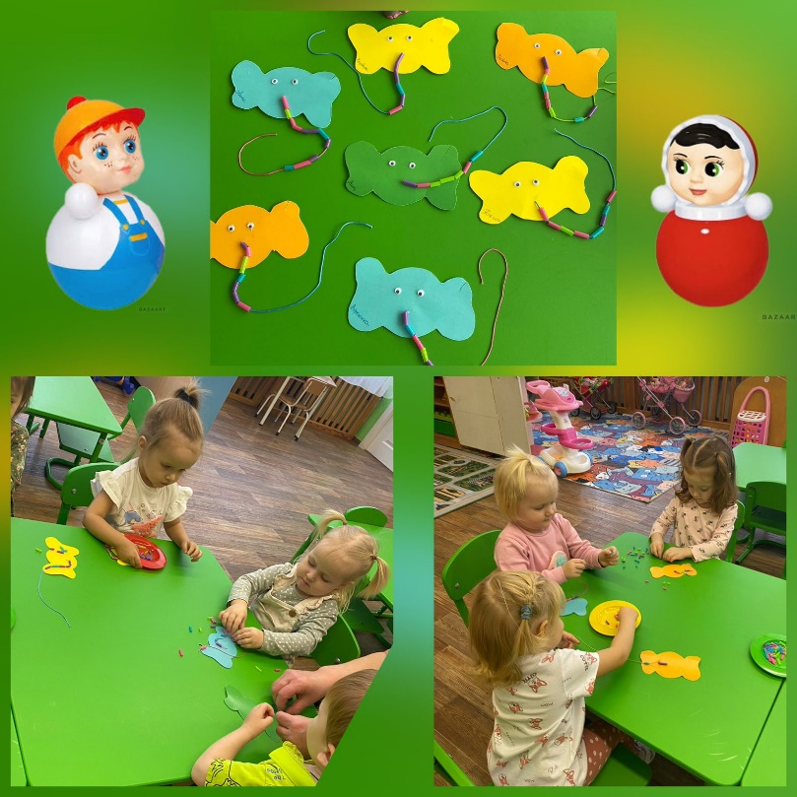
НАША ЖИЗНЬ РАЗВИВАЕМ МЕЛКУЮ МОТОРИКУ Нанизывание на шнурок (хобот слона) разрезанные трубочки
Уровень развития речи напрямую связан с совершенствованием мелкой моторики. Хорошую службу в этой сфере могут сослужить творческие занятия с использованием различных круп, семян. Орехов. В нашем случае мы используем фасоль

Slide 2
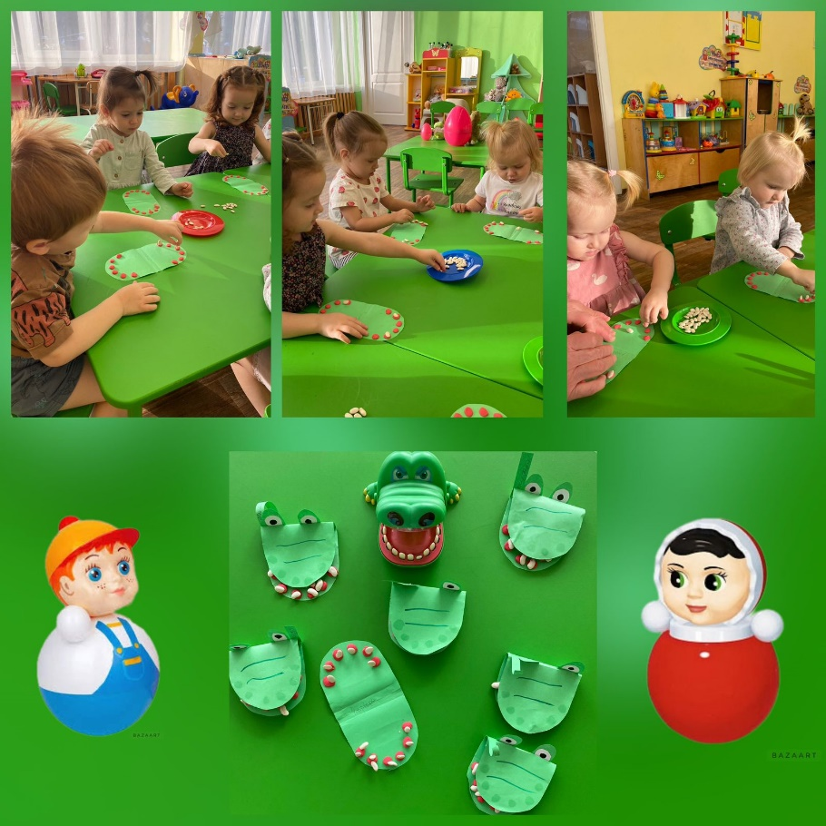
ЛЕПКА «ЗУБЫ КРОКОДИЛА»

Slide 3
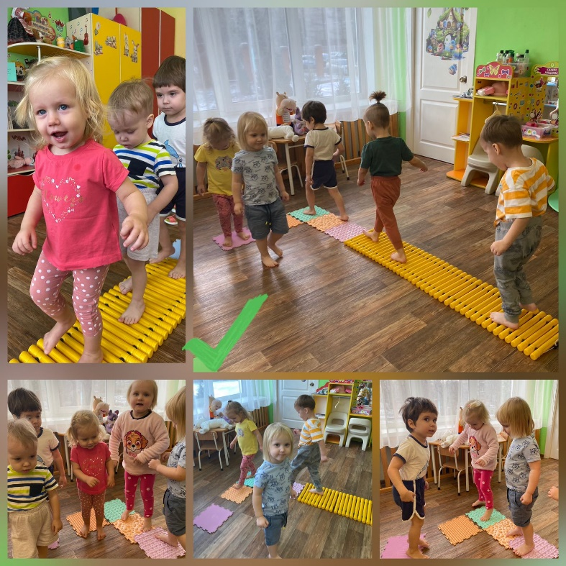
УТРЕННЯЯ ГИМНАСТИКА
Что дает зарядка? Малыш просыпается утренней гимнастики, получает заряд бодрости на целый день, у него укрепляются мышцы. Суставы и связки, улучшается аппетит, сон. Укрепляется кровообращение, совершенствуются нервные процессы и способствует умственному развитию.

Slide 4
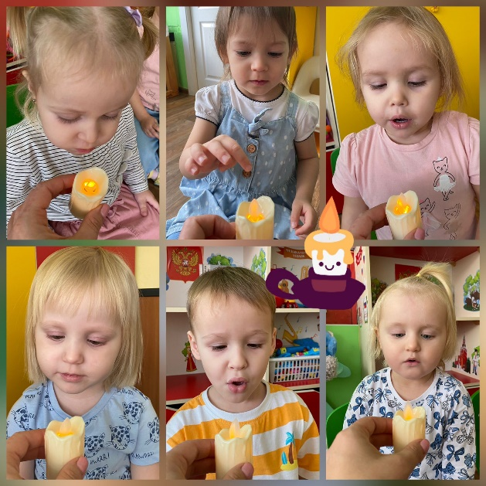
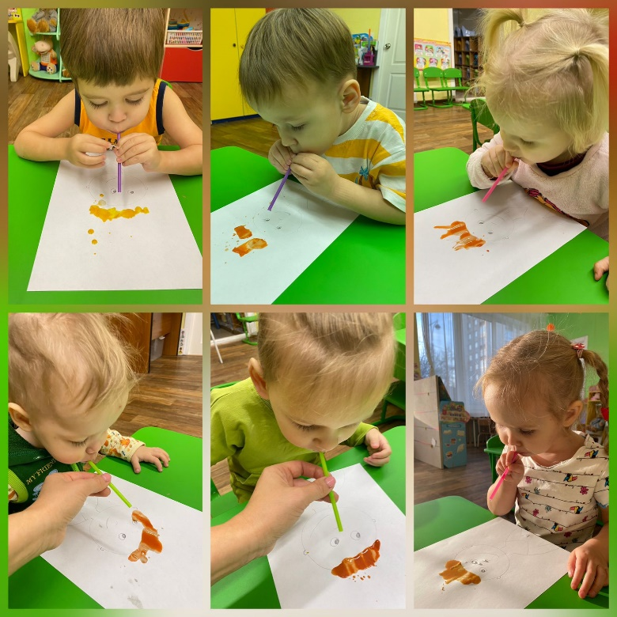
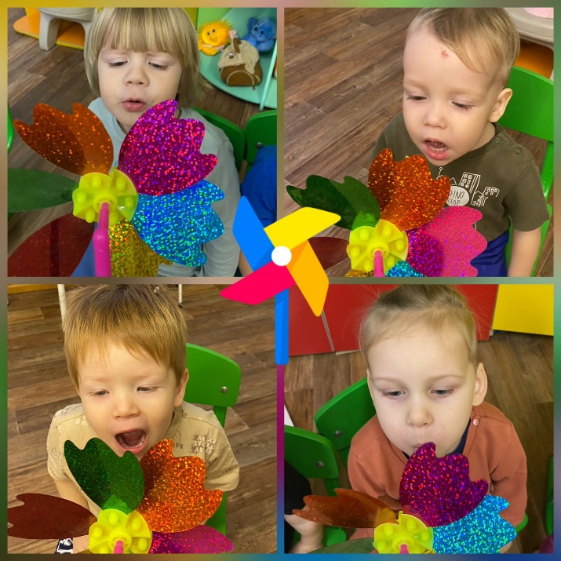
ДЫХАТЕЛЬНАЯ ГИМНАСТИКА
Помогает головному мозгу насытится кислородом. Учит детишек постепенно вырабатывать правильную воздушную струю. Регулярные занятия дыхательной гимнастики способствуют развитию правильного речевого дыхания, что позволяет получить запас воздуха для произнесения различных по длине речевых отрезков.
Дыхательная гимнастика «СВЕЧКА», «Цветок-ветерок», «Раздуваем волосы»

Slide 5
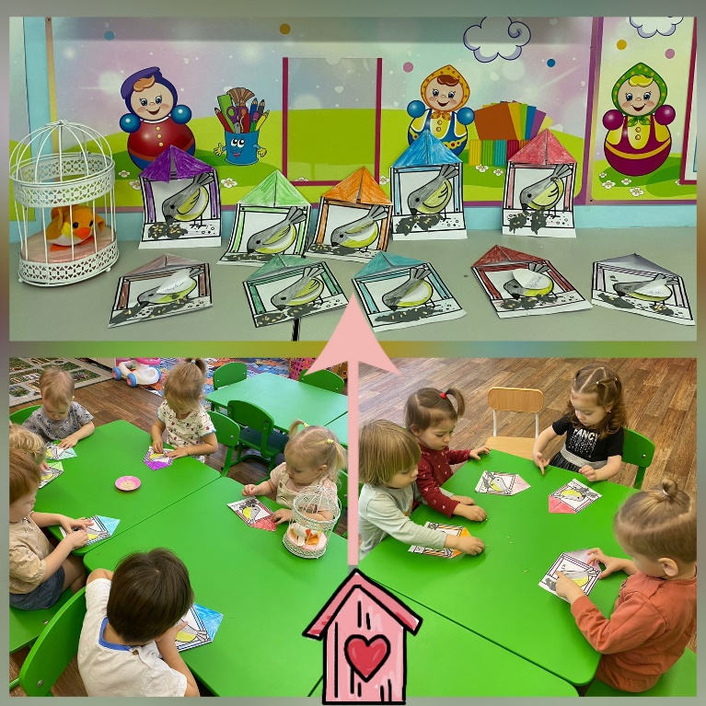
«СИНИЧКИН ДЕНЬ» Несколько лет назад в России появился экологический праздник – Синичкин день. Он создан по инициативе Союза охраны птиц России и отмечается 12 ноября
По народным приметам, именно к этому времени синицы. Предчувствуя скорые холода, прилетали из лесов ближе к человеческому жилью и ждали помощи от людей. В этот день взрослые чинили старые птичьи кормушки, вешали новые, а дети кормили птиц
ЛЕПКА: «КОРМУШКА ДЛЯ ПТИЦ»

Slide 6
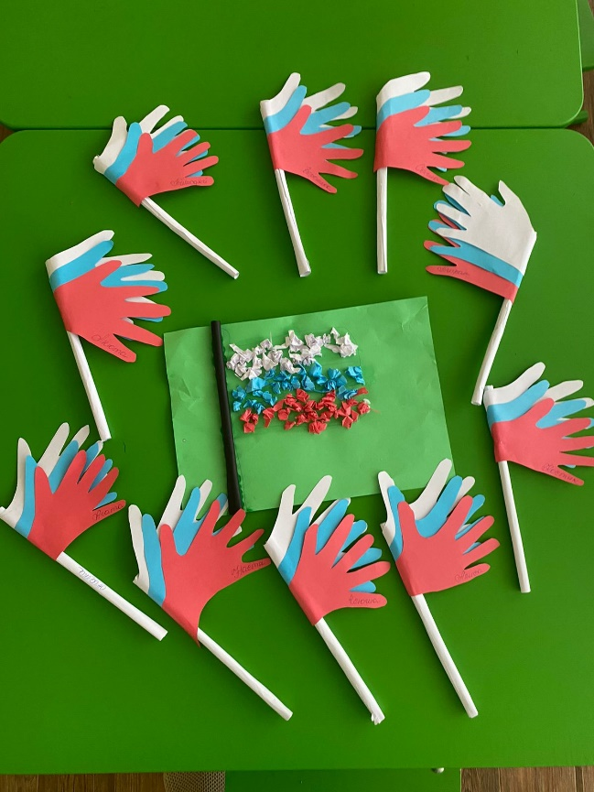
ДЕНЬ НАРОДНОГО ЕДИНСТВА
Это праздник всех людей на Земле, которые не хотят войны, любят свой дом, умеют дружить и помогают друг другу в трудную минуту, а место, где они родились называют – Родиной.
Коллективная аппликация «Флаг Российский Федерации»

Slide 7
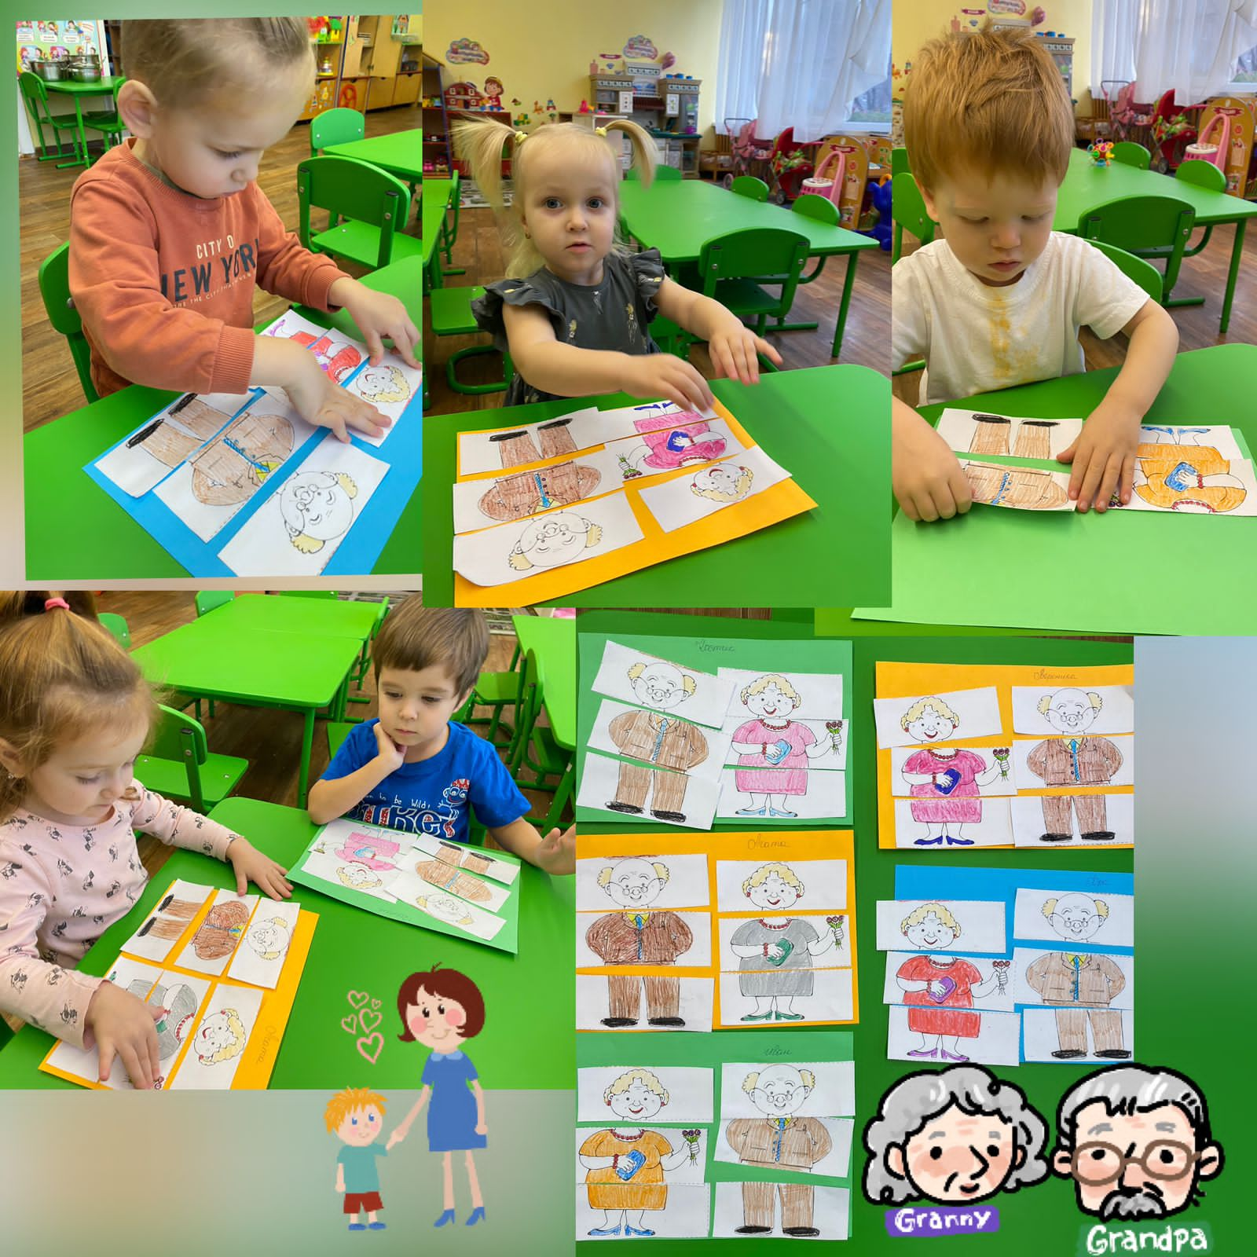
Я и МОЯ СЕМЬЯ
Дидактическая игра «Собери бабушку и дедушку»

Slide 8
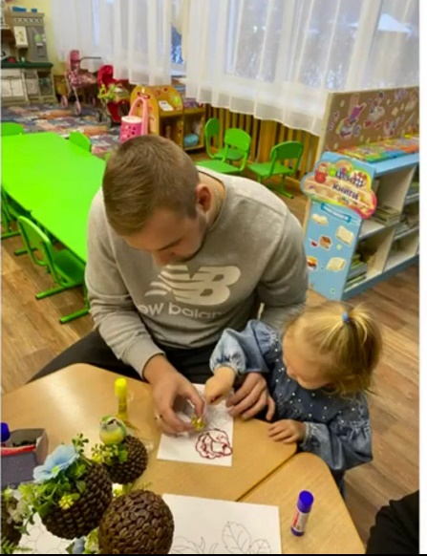
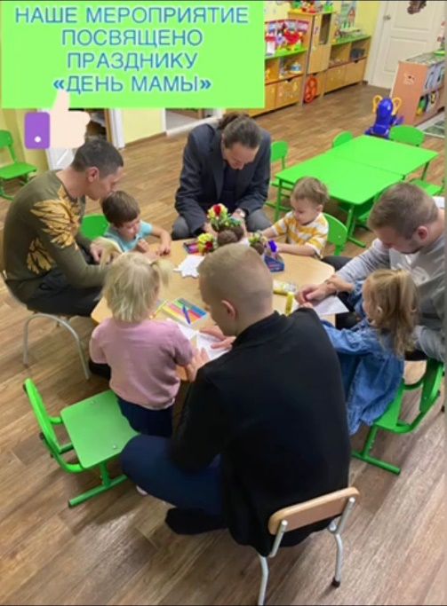
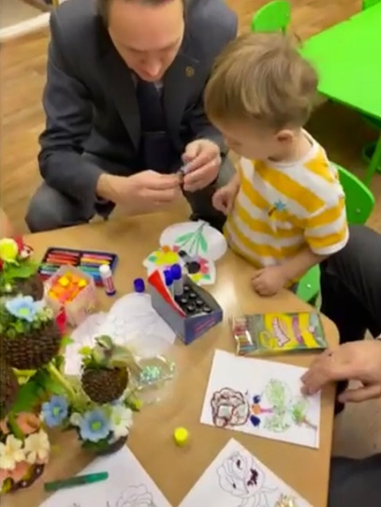
ДЕНЬ МАТЕРИ

Slide 9
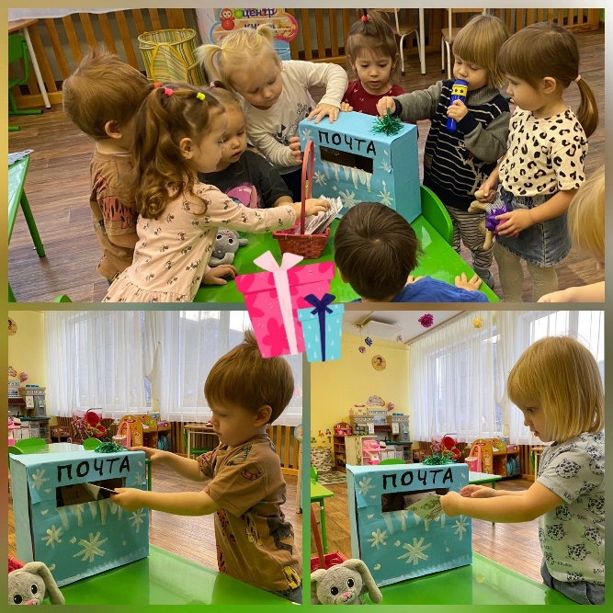
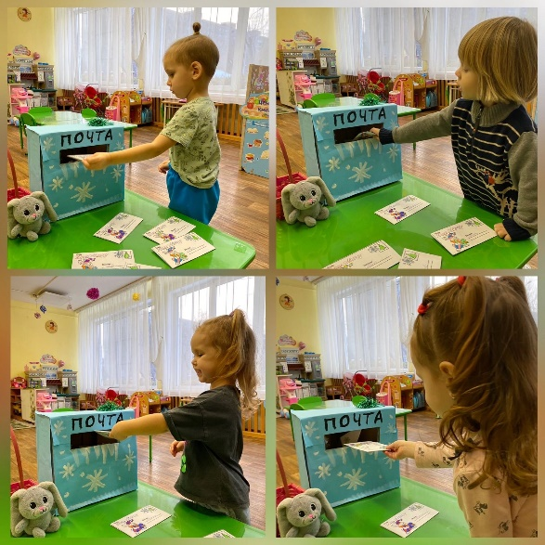
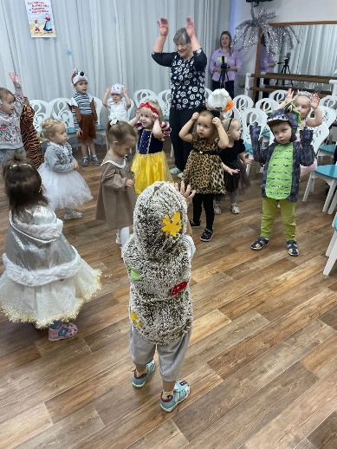
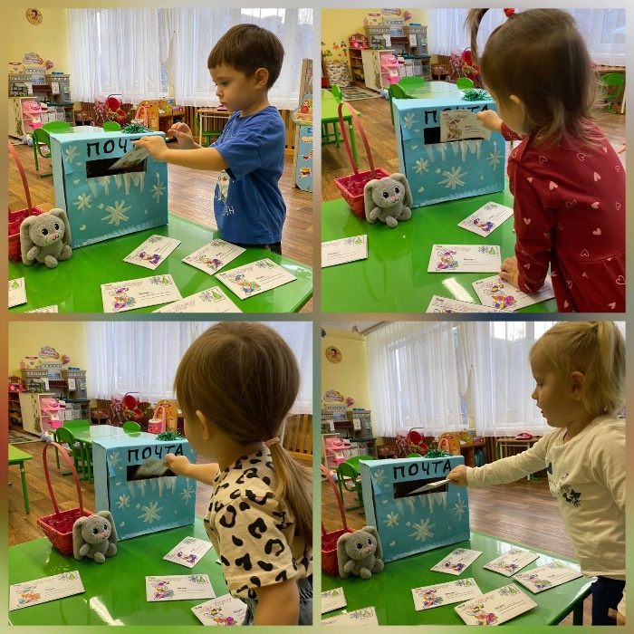
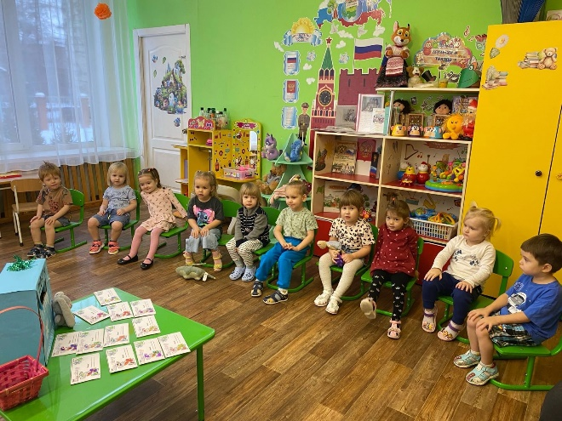
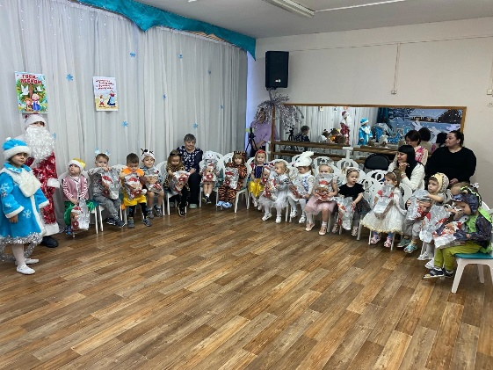
НОВЫЙ ГОД

Slide 10
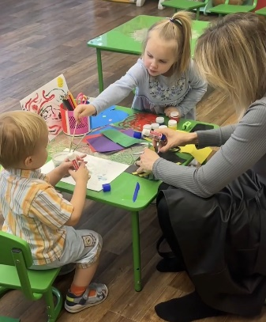
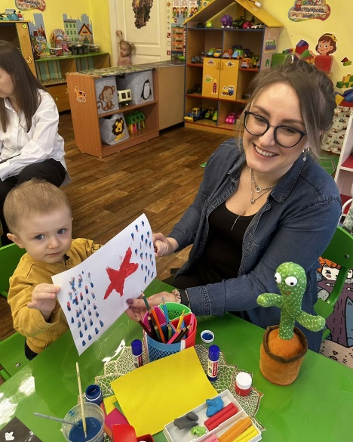
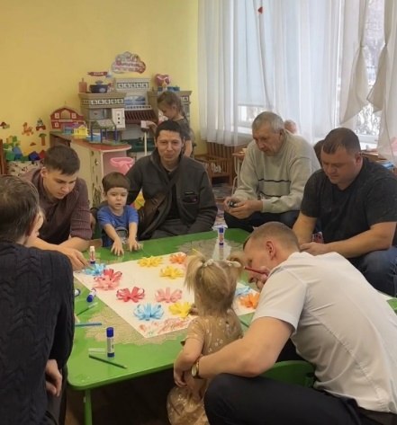
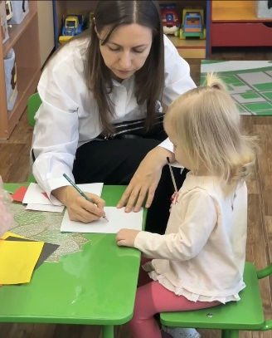
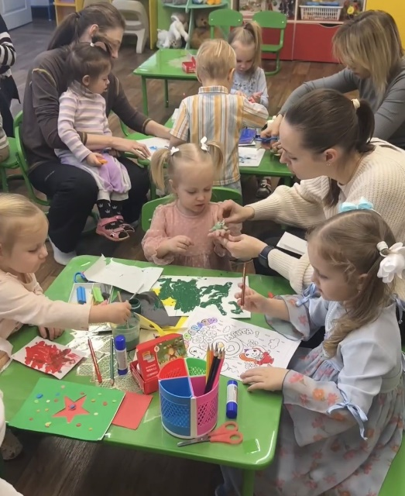
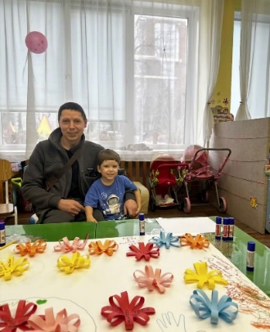
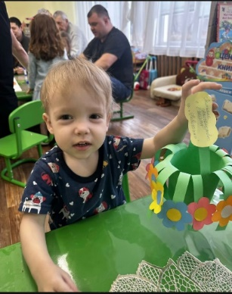
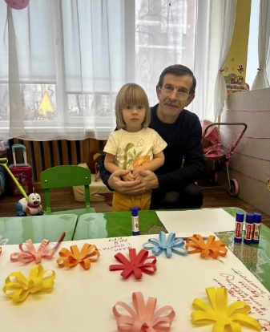
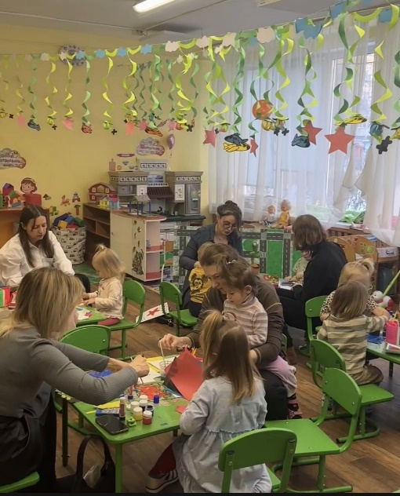
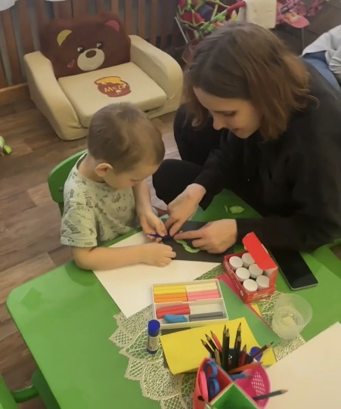
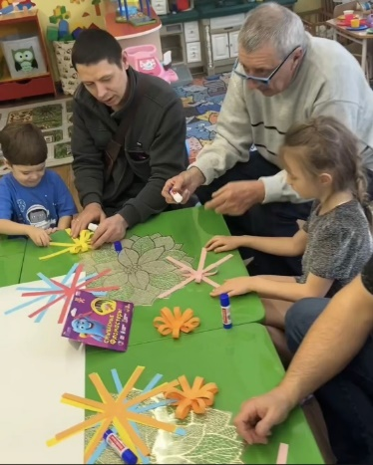
23 февраля и 8 марта

Slide 11
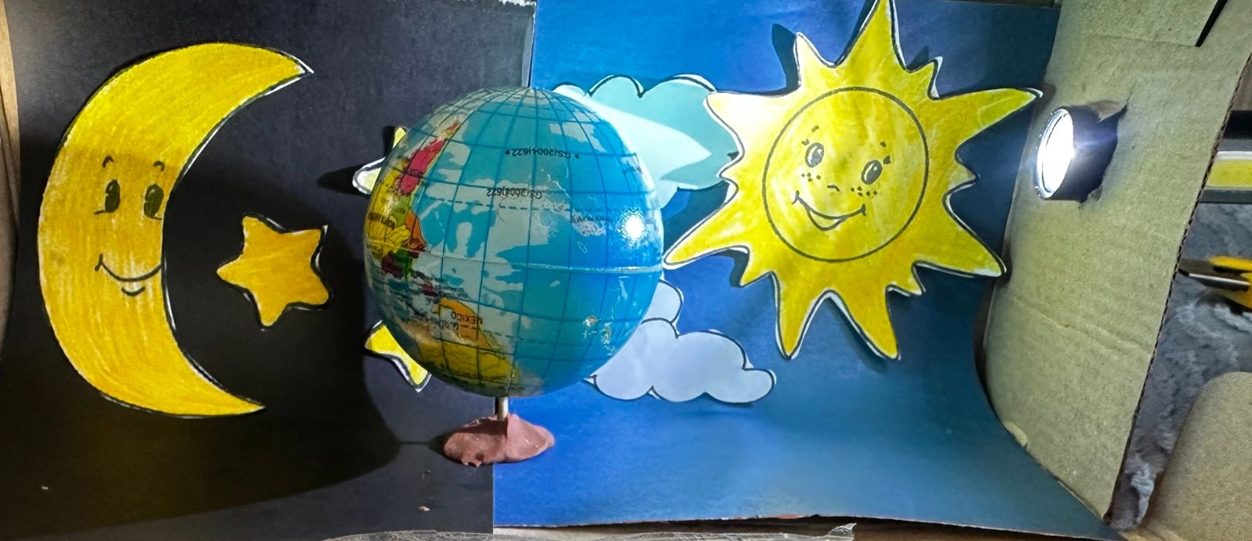
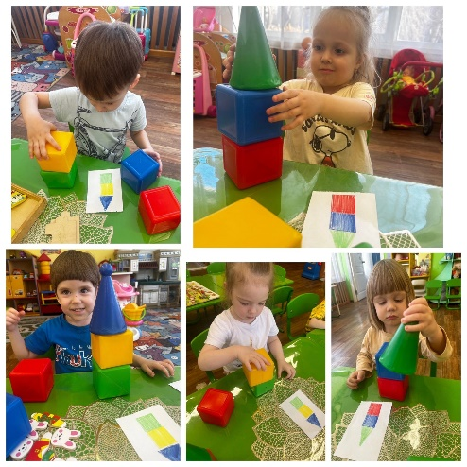
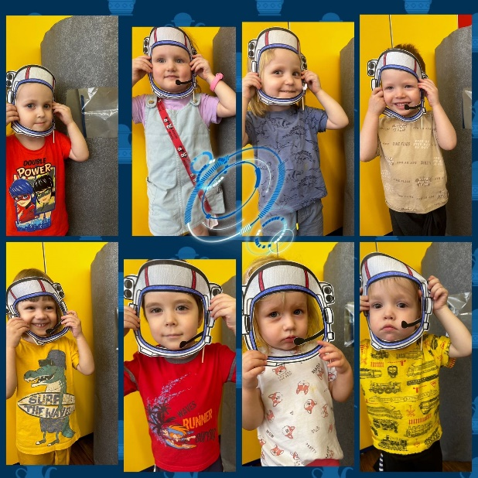
Космос

Slide 12
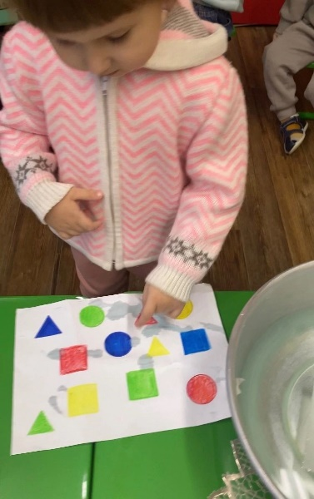
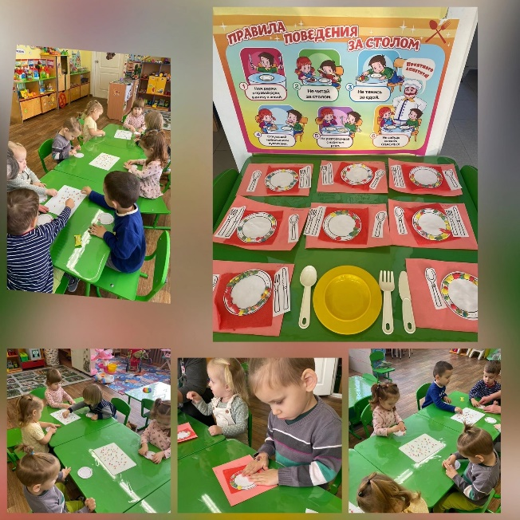
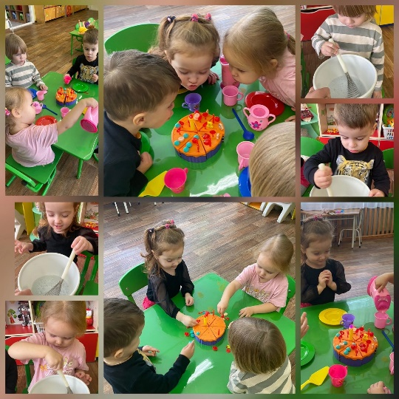
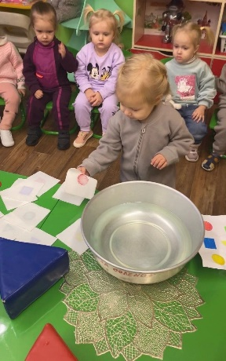
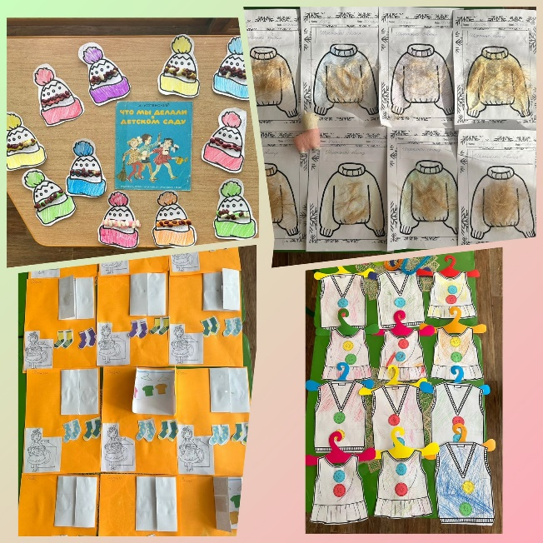
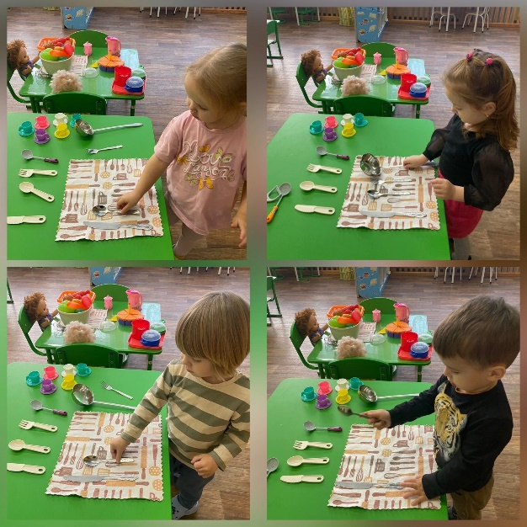
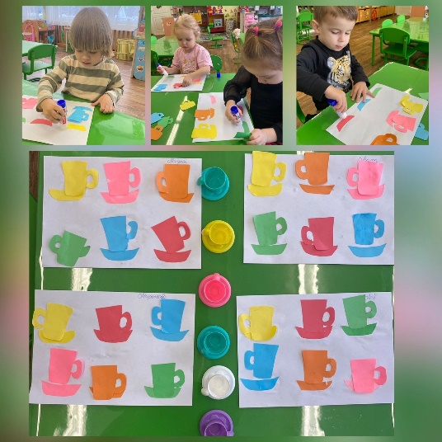
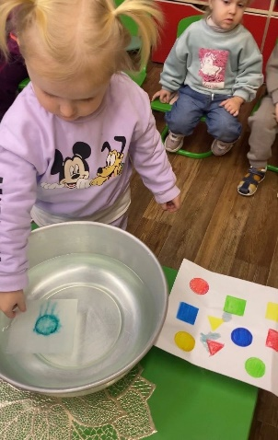
Наши занятия

Slide 13
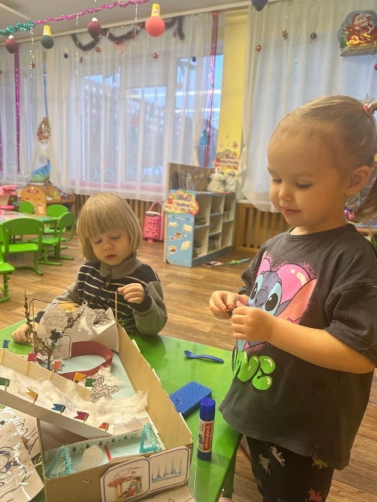
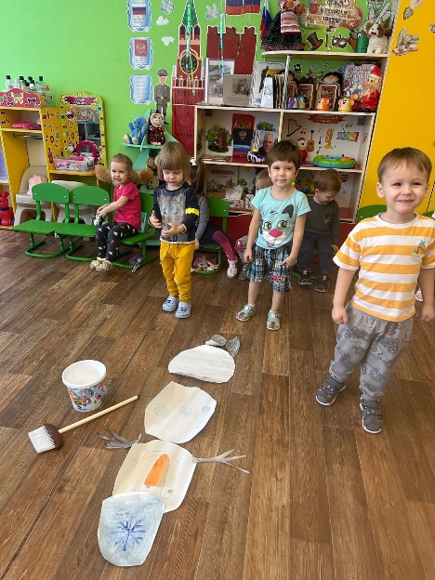
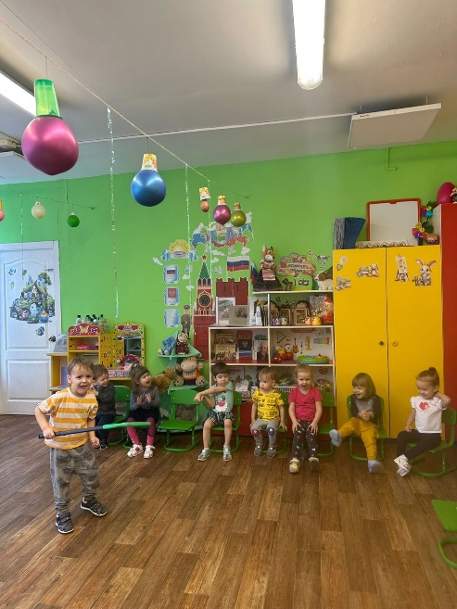
Зимние забавы

Slide 14
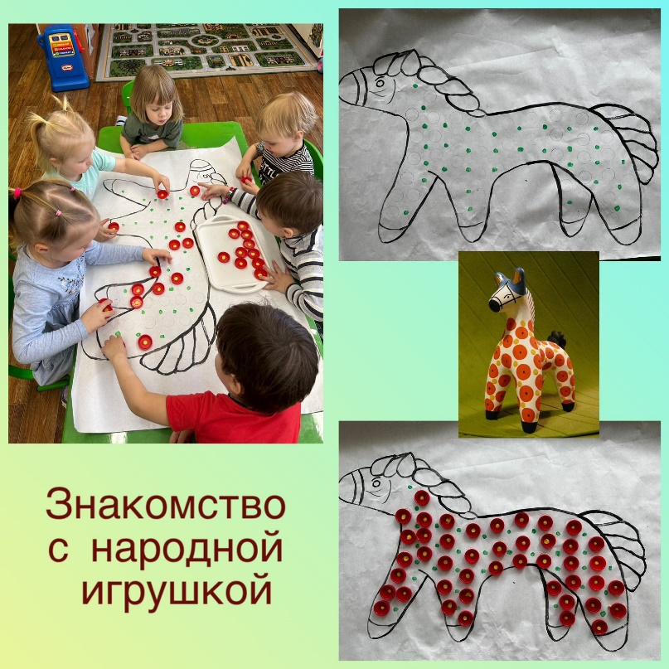
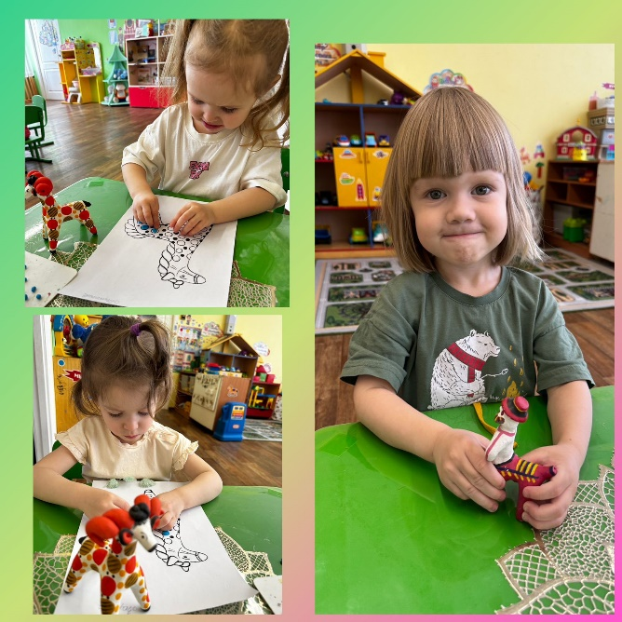
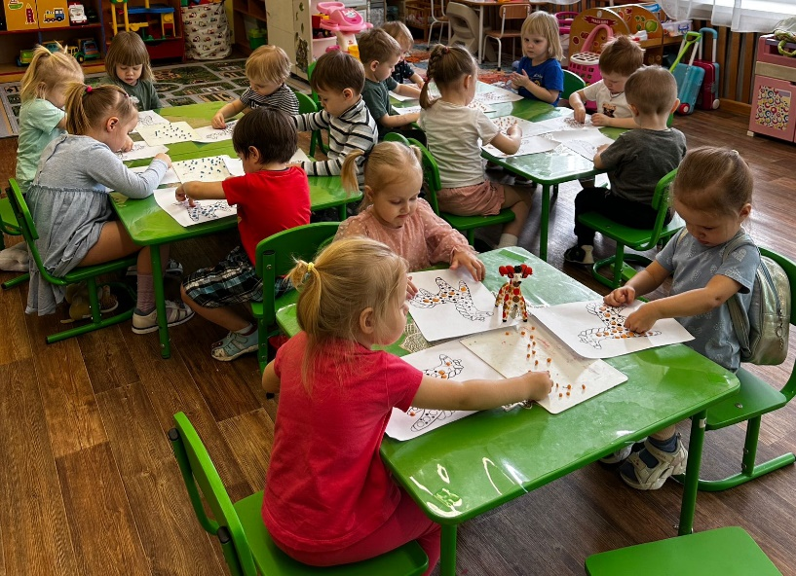
Знакомство с народной игрушкой

Slide 15
Наши победы

Slide 16
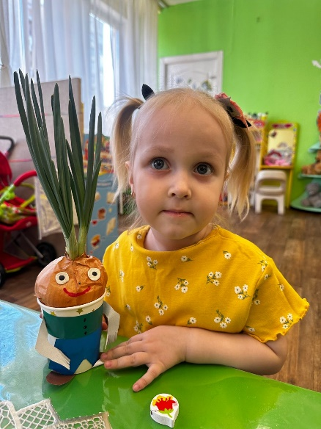
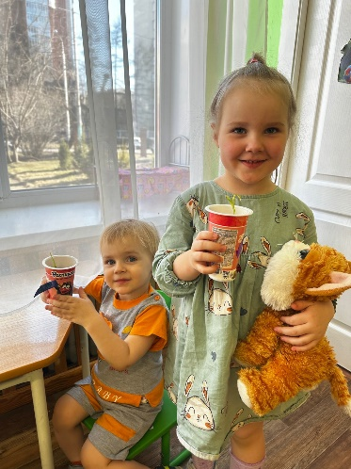
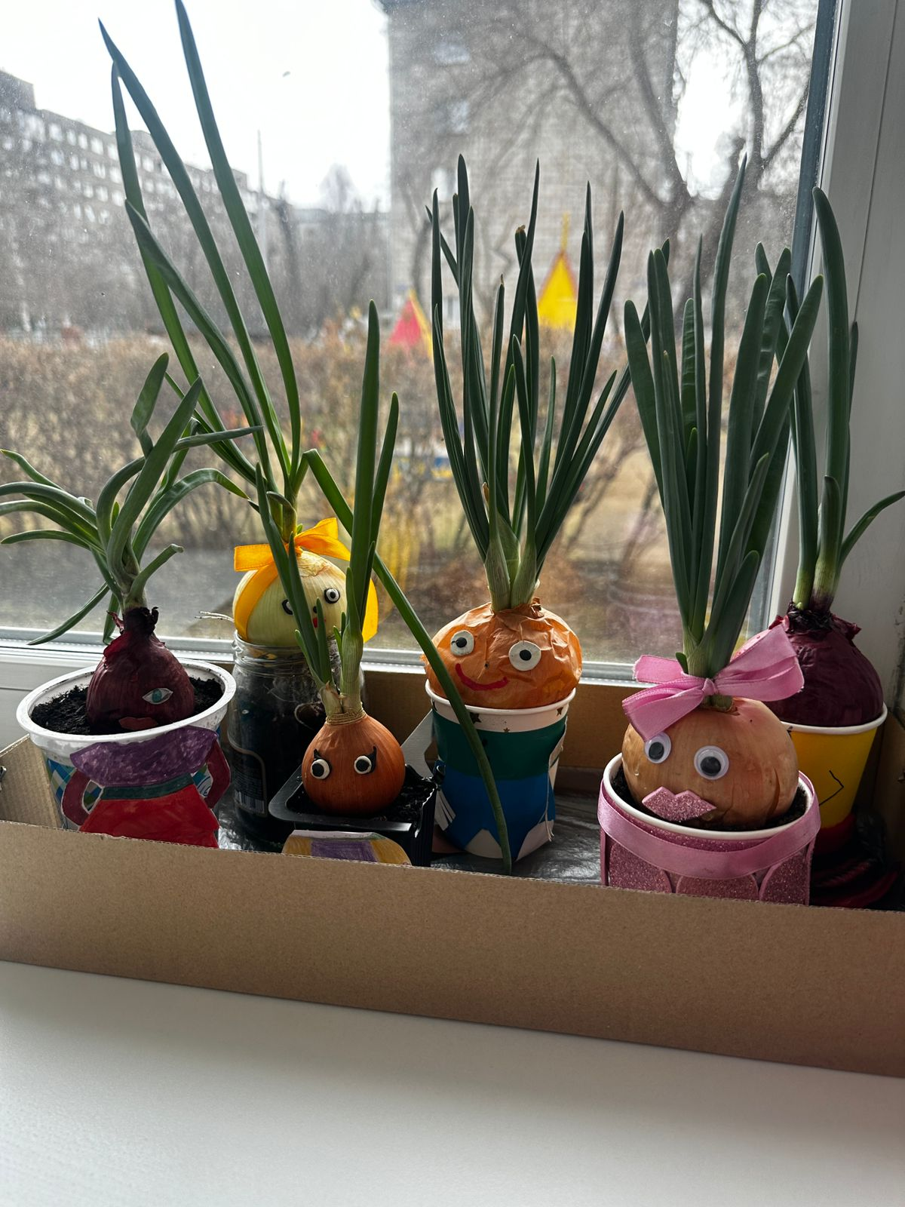
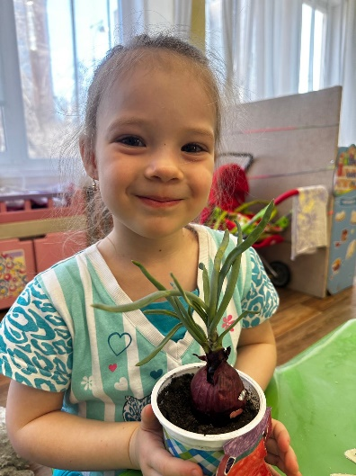
Наши наблюдения

Slide 17
Работа с родителями

